Slide 1





Cuba
Teens in Cuba need more movement for healthy minds and bodies

Slide 2
Cuba
Los adolescentes en Cuba necesitan moverse más para tener mentes y cuerpos saludables

Slide 3

Cuba
Every 10 days
a mother in Cuba dies from pregnancy or childbirth
Source: MMEIG 2025

Slide 4
Cuba
Cada 10 días
una madre en Cuba muere por el embarazo o el parto
Fuente: MMEIG 2025

Slide 5
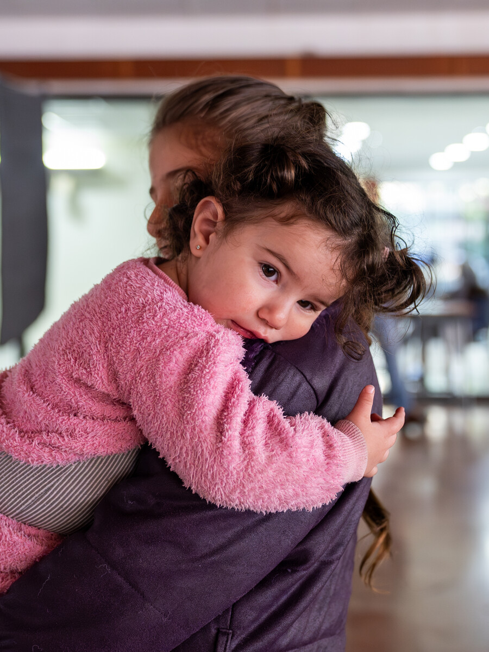
Cuba
3000 girls
in Cuba become mothers every month, while still children themselves
Source: MICS 2019

Slide 6
Cuba
3000 niñas
en Cuba se convierten en madres cada mes, siendo aún niñas
Fuente: MICS 2019

Slide 7

Cuba
Mothers in Cuba need care in the critical first 48 hours

Slide 8
Cuba
Las madres en Cuba necesitan atención durante las primeras 48 horas críticas

Slide 9

Cuba
1 in 10 children
in Cuba with acute respiratory infection symptoms never see a health provider in time
Source: MICS 2019

Slide 10
Cuba
1 de cada 10 niños
en Cuba con síntomas de infección respiratoria aguda nunca reciben atención médica a tiempo
Fuente: MICS 2019

Slide 11

Cuba
20,000 mothers
in Cuba miss their critical fourth antenatal check-up each year
Source: MICS 2019

Slide 12
Cuba
20,000 madres
en Cuba no asisten a su cuarta revisión prenatal anual tan importante
Fuente: MICS 2019

Slide 13

Cuba
No woman in Cuba should give birth alone, without a skilled health professional

Slide 14
Cuba
Ninguna mujer en Cuba debería dar a luz sola, sin la atención de un profesional de salud calificado

Slide 15

Cuba
Only 1 in 3 children
in Cuba with diarrhoea get the life-saving oral rehydration salts they need
Source: MICS 2019

Slide 16
Cuba
Solo 1 de cada 3 niños
en Cuba con diarrea recibe las sales de rehidratación oral que salvan vidas
Fuente: MICS 2019

